Slide 1
แก้ไขเวป JOM

Slide 2


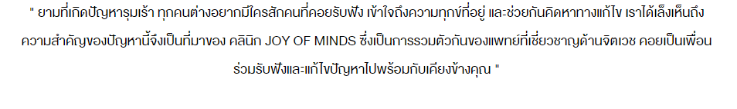
แก้ไข AW เป็นสีเทา แล้ว “รับฟังปัญหา” ตัวสีโทนเดียวกับ Article
ที่มีอยู่
กัน

Slide 3
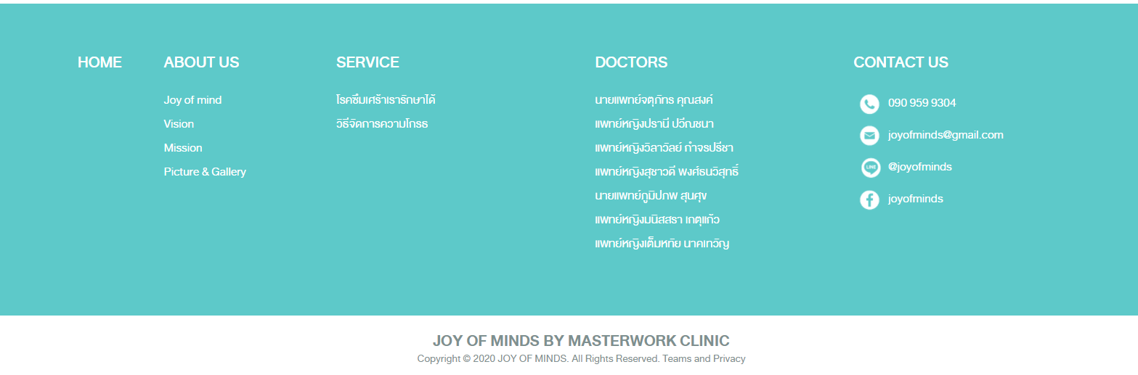
เติม S
ปัญหาในวัยทำงาน ปัญหาวัยรุ่นว้าวุ่นใจ

Slide 4
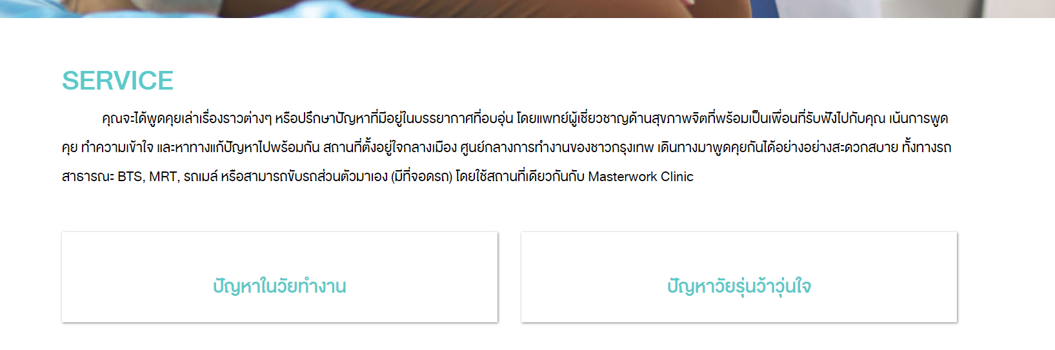
อย่าง

Slide 5

เปลี่ยนสีฟ้อนท์ เป็นแบบเดียวกับ Article

Slide 6
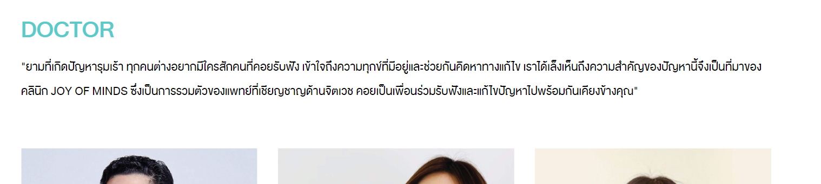
เชี่ยว

Slide 7
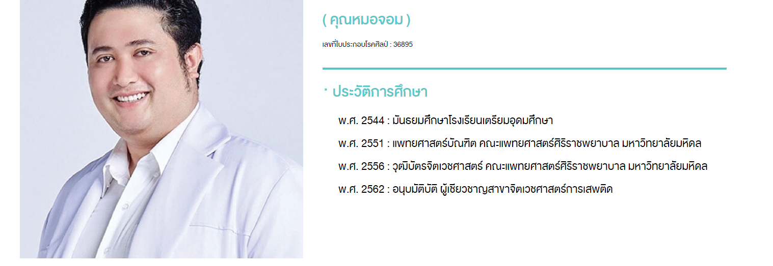
มัธยม
อนุมัติบัตร
เชี่ยว (ตกไม้เอก)

Slide 8
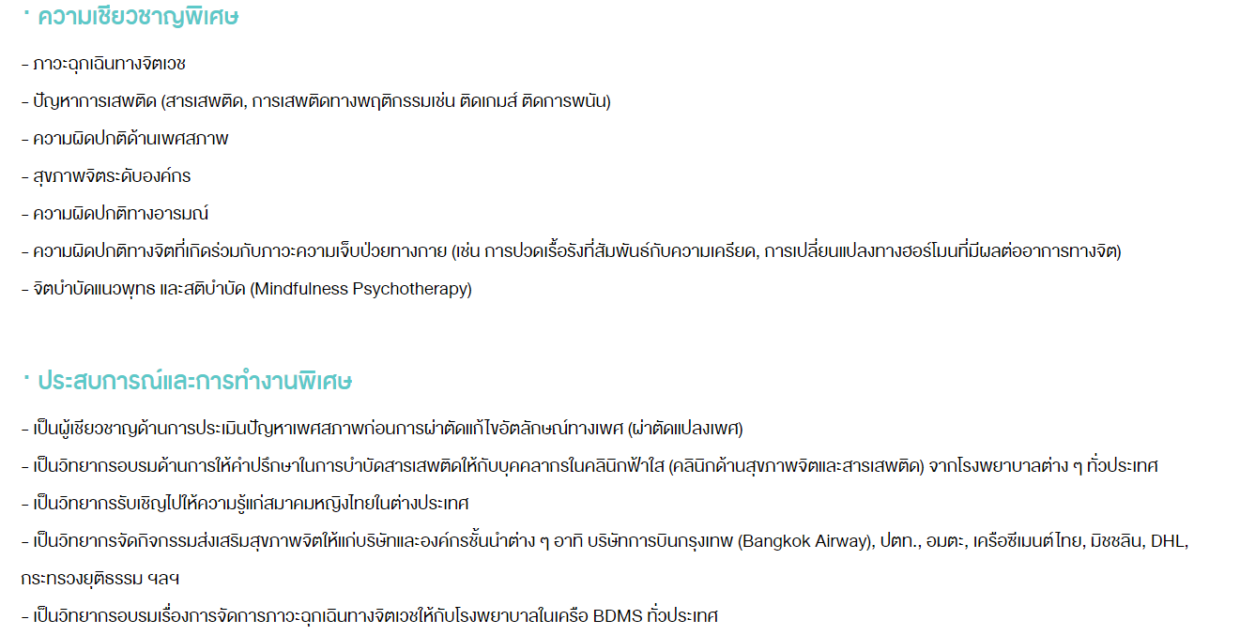
เชี่ยว (ตกไม้เอก)
เชี่ยว (ตกไม้เอก)
มิชลิน

Slide 9
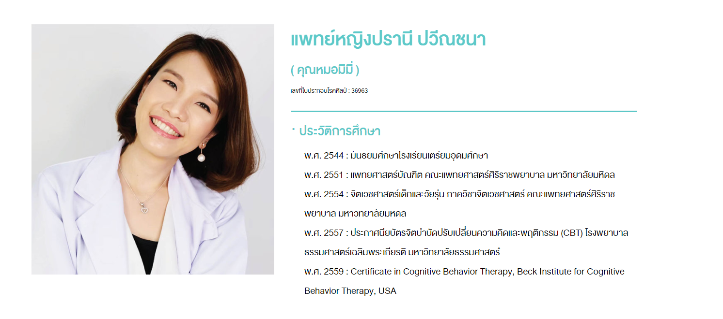
มัธยม
ธรรมศาสตร์

Slide 10
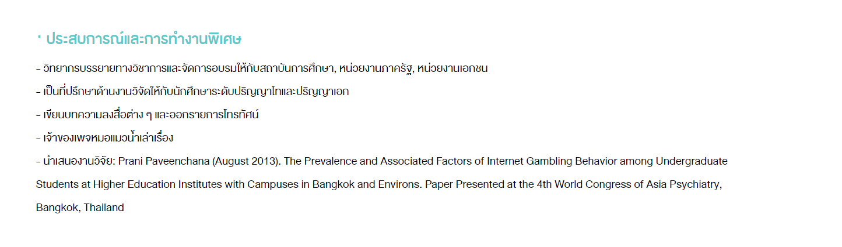
วิจัย

Slide 11
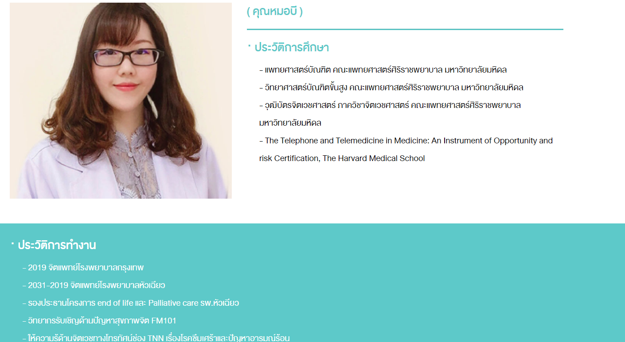
2013 - 2019

Slide 12
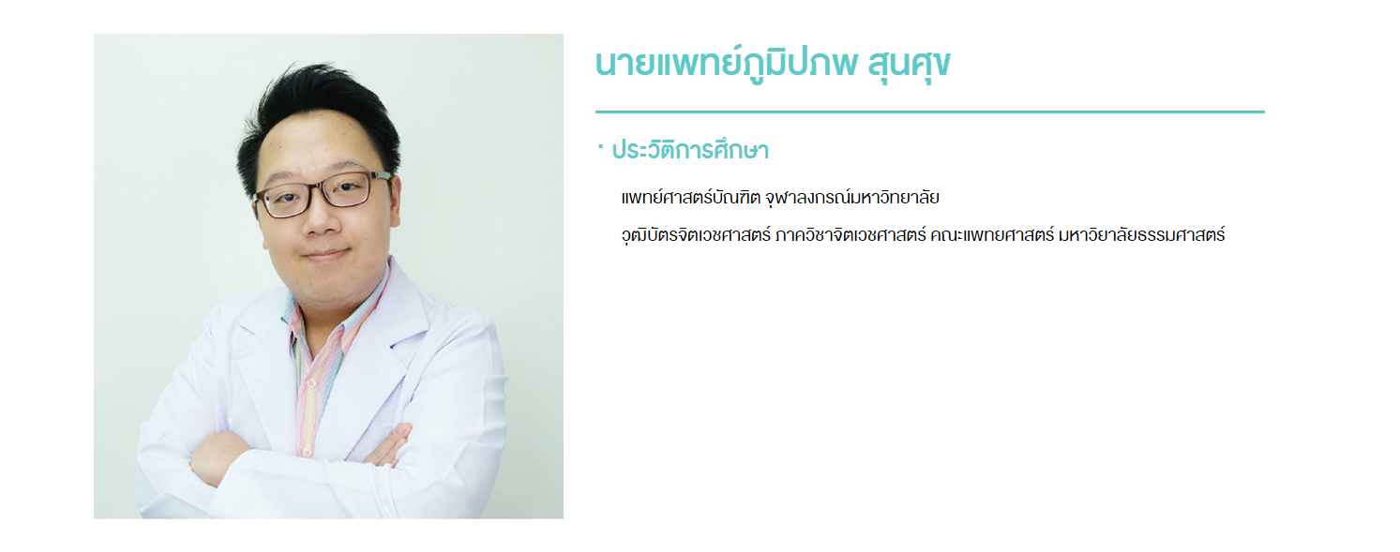
ใส่ – ด้านหน้า - แพทย์ศาสตร์.....
- วุฒิบัตรจิตเวช....

Slide 13
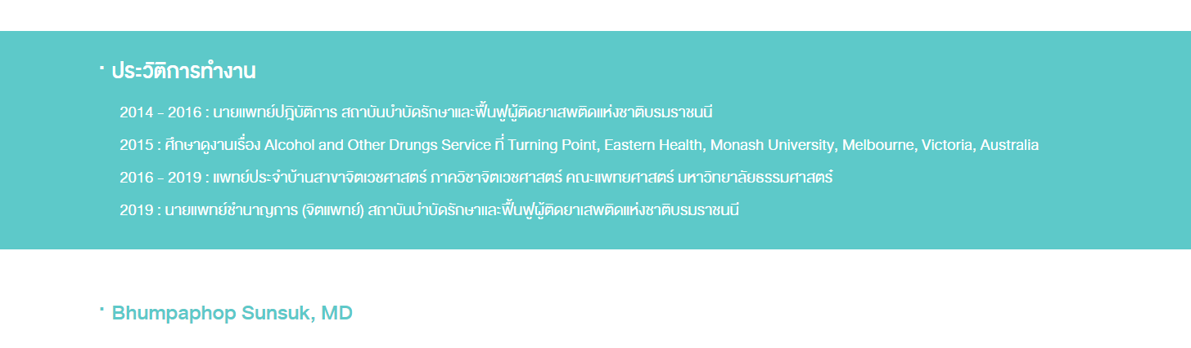
เพิ่ม 2019 - ปัจจุบัน

Slide 14
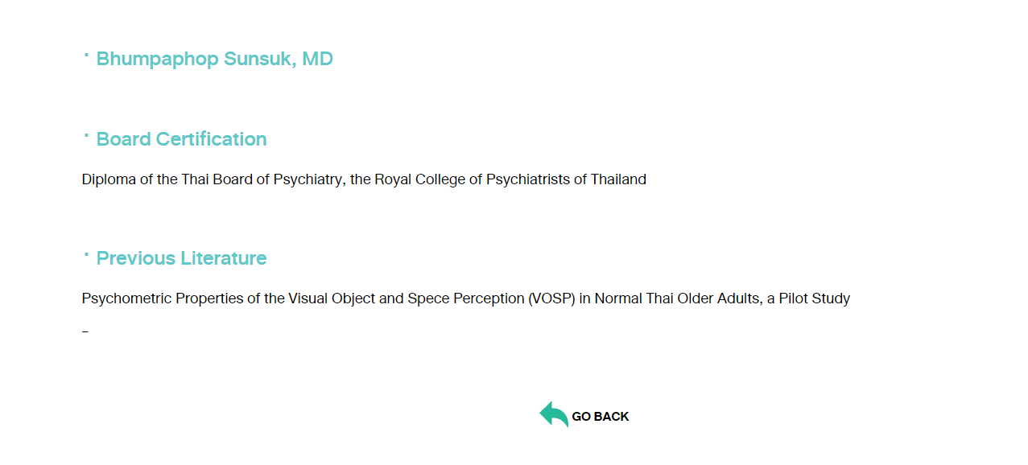
ตัดออก
ตัดออก

Slide 15
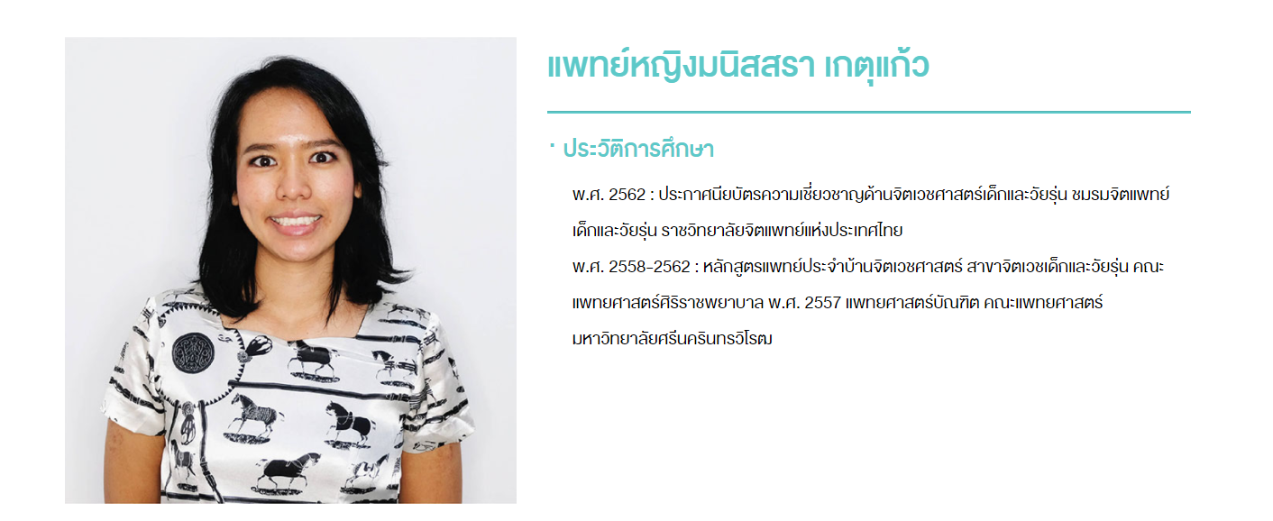
ตั้งแต่ “พ.ศ.2557...” ตบมาขึ้นบรรทัดใหม่

Slide 16
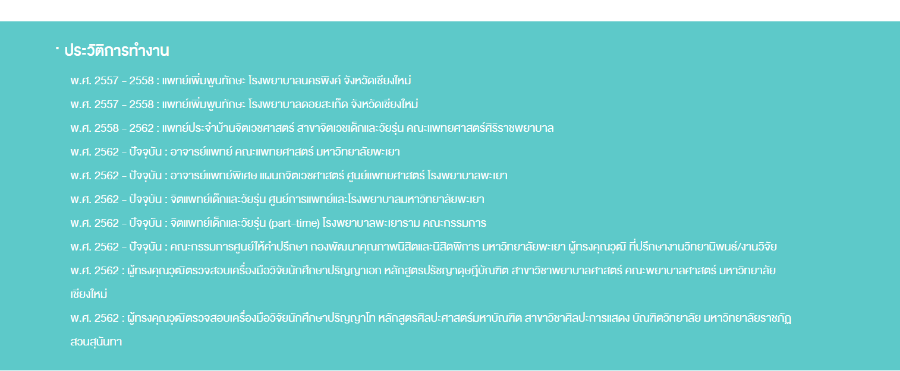
พ.ศ. 2563 – ปัจจุบัน : จิตแพทย์เด็กและวัยรุ่น โรงพยาบาลตากสิน

Slide 17
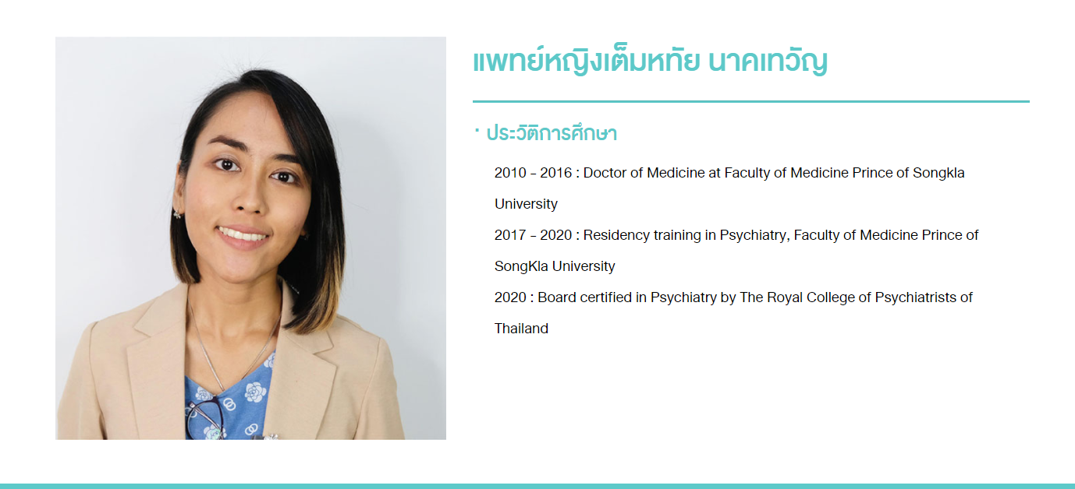
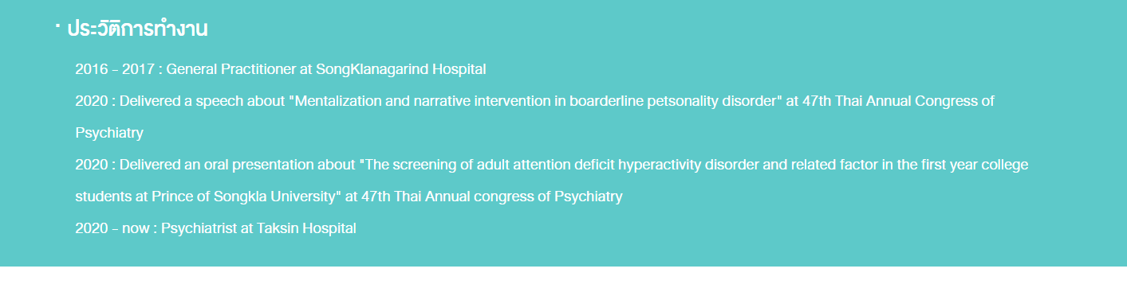
ประวัติการศึกษา
2553-2559 แพทยศาสตรบัณฑิต มหาวิทยาลัยสงขลานครินทร์
2560 - 2563 การฝึกอบรมแพทย์ประจำบ้านเพื่อวุฒิบัตรแสดงความรู้ความชำนาญในการประกอบวิชาชีพเวชกรรมสาขาจิตเวชศาสตร์
การทำงาน :
2016-2017 แพทย์เพิ่มพูนทักษะ มหาวิทยาลัยสงขลานครินทร์
2019 วิทยากรร่วมในการประชุมวิชาการประจำปีจิตเวชศาสตร์ไทย ครั้งที่47 ในหัวข้อเรื่อง Mentalization and narrative intervention in borderline petsonality disorder
2019 นำเสนอผลงานวิจัยในการประชุมวิชาการประจำปีจิตเวชศาสตร์ไทย ครั้งที่47 ในหัวข้อเรื่อง ผลการคัดกรองโรคสมาธิสั้นในผู้ใหญ่และปัจจัยที่สัมพันธ์ในนักศึกษาชั้นปีที่1 มหาวิทยาลัยสงขลานครินทร์
2020 จิตแพทย์ โรงพยาบาลตากสิน

Slide 18
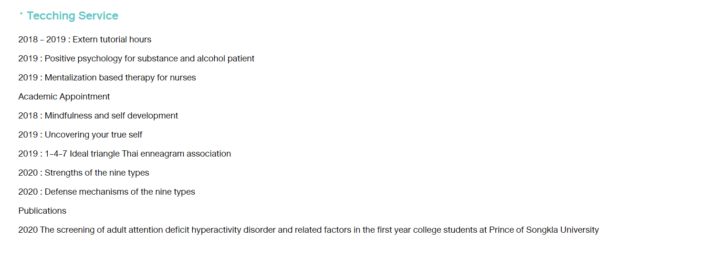
เปลี่ยนเป็น “การฝึกอบรม”
เพิ่มแท็บ “งานวิจัยตีพิมพ์”
งานวิจัยตีพิมพ์ :
2020 ผลการคัดกรองโรคสมาธิสั้นในผู้ใหญ่และปัจจัยที่สัมพันธ์ในนักศึกษาชั้นปีที่1 มหาวิทยาลัยสงขลานครินทร์

